Slide 1
Італія. Основні чинники, що визначають місце країни у МГПП. Система розселення. Спеціалізація аграрного сектору. Характерні риси просторової організації господарства. Зовнішні економічні зв’язки. Міжнародні зв’язки.
Бартош Є.М.

Slide 2
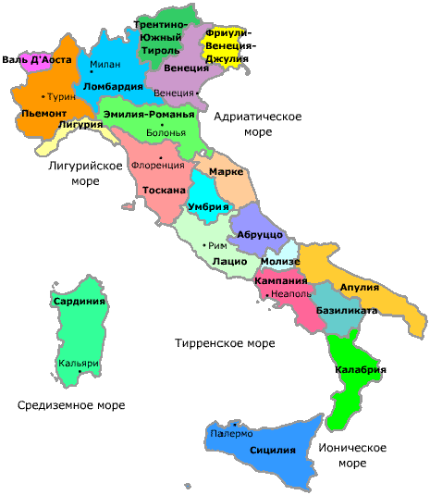
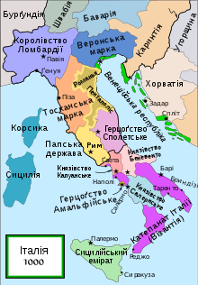
Адміністративний устрій – 20 областей, у кожної – своя історія … і два анклави!

Slide 3
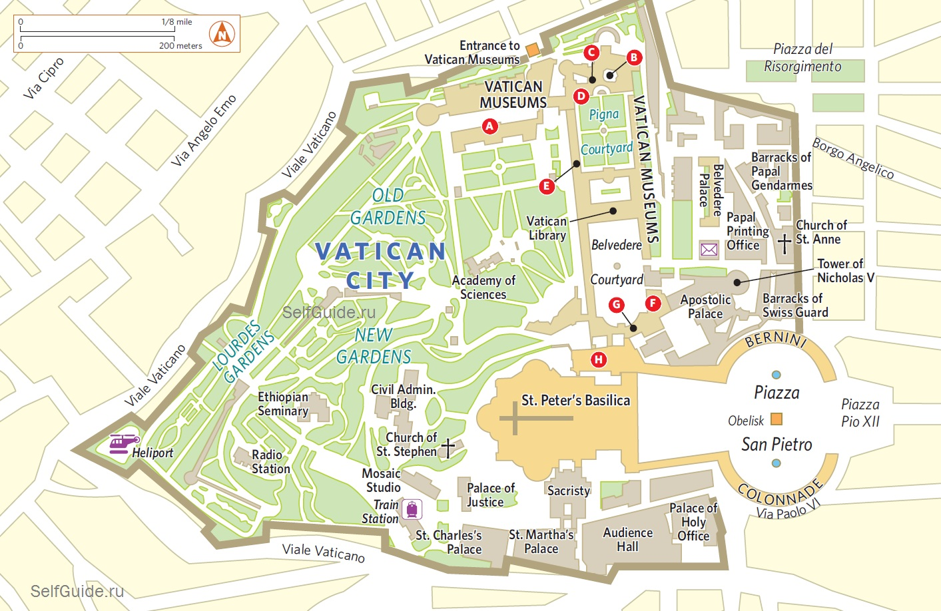
1. Ватикан – найвпливовіша теократична монархія

Slide 4
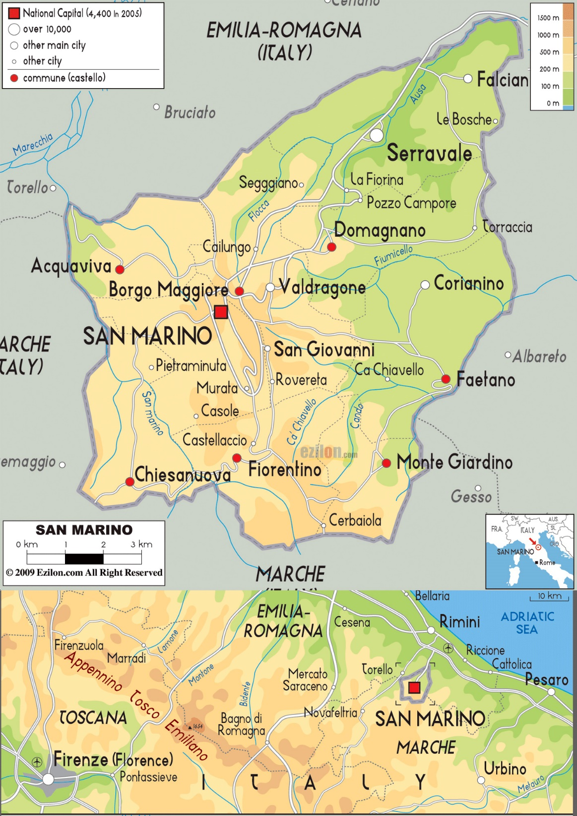
2. Сан-Марино найстаріша у світі республіка!

Slide 5
Основні чинники, що визначають місце країни у МГПП

Slide 6
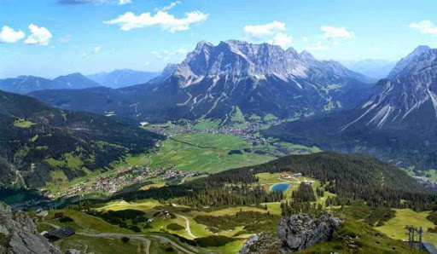
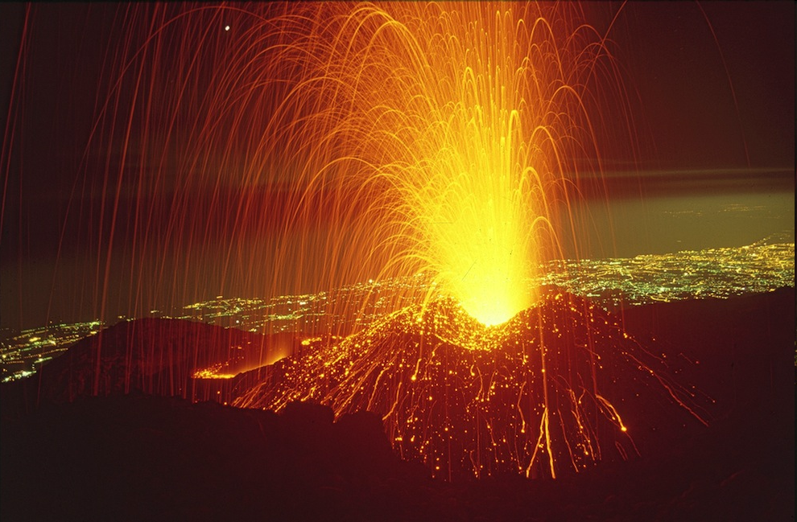

Slide 8
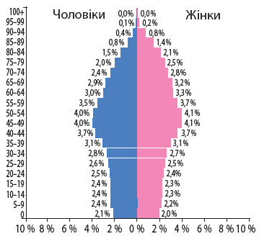
Розміщення і структура населення

Slide 9
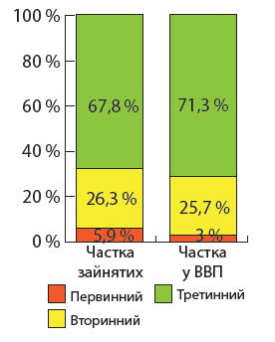
Структура економіки

Slide 10
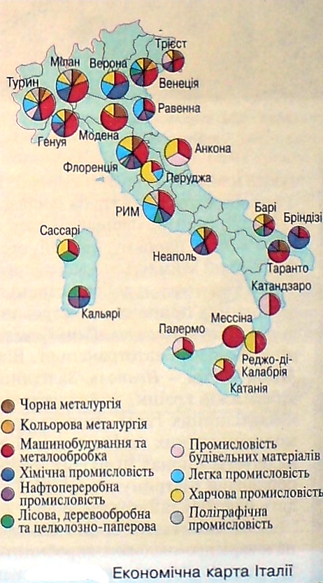

Slide 11
Зовнішні економічні зв’язки. Міжнародні зв’язки

Slide 12
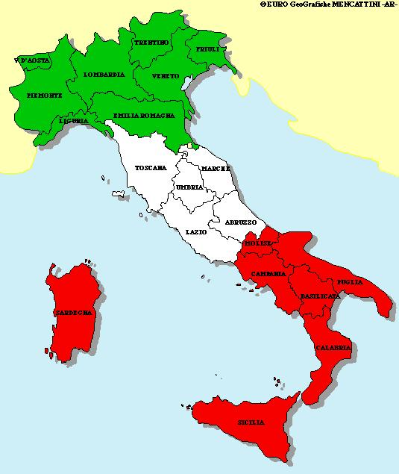
Характерні риси просторової організації господарства. Територіальні відмінності
Порівняльна характеристика Півночі, Центру та Півдня! Запис до зошиту!

Slide 13
 | Північ | Центр | Південь
Склад | Материкова | Півострівна Флоренція-Рим | Південь півост-рова, острови
ВВП | 56% | 19% | 25%
Природні умови | Альпи, Паданська низовина | Апенніни | Апенніни, вулкани посушлива, ґрунти
Розселення | Хутори, Мілан-Турін-Бергамо – суцільно урбанізована зона | Хутори столиця | Великі села, Наполь
Міграції | В’їзд |  | Виїзд
Структура території | Мілан-Турін-Генуя | Рим – столиця | Полюси росту
Електро-енергетика | ГЕС у Альпах, ТЕС | АЕС | ТЕС
Чорна металургія | Генуя |  | Таранто
Машино-будування | Точне, автомобілебудування електротехніка літакобудування Турін; суднобудування Генуя, Трієст; верстатобудування | суднобудування Ліворно електротехніка | суднобудування Палермо, електро-техніка, літако-будування Неаполь
Інші | Легка | Меблева, фарфорова, взуттєва
Рослинництво | Цукровий буряк, пшениця, картопля, кукурудза, ячмінь, рис. | Овочі, фрукти, виноград, оливки | Тверда пшениця, фрук-ти, виноград, оливки
Тваринництво | М'ясо-молочне вівчарство |  | вівчарство

Slide 14
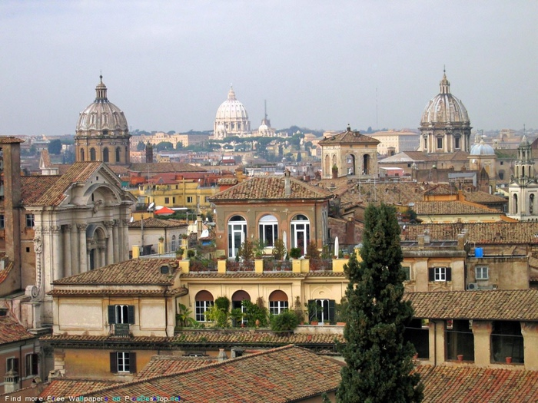
Рим

Slide 15
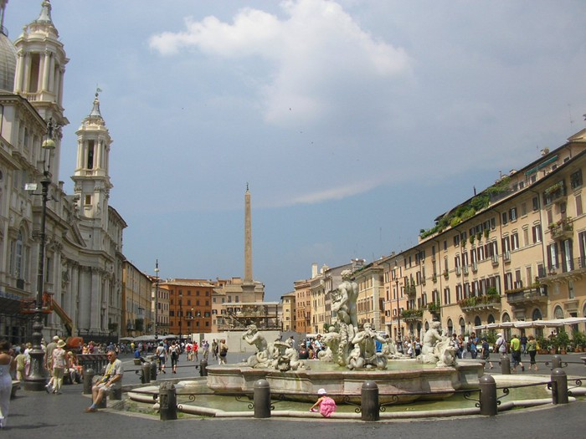
Італія – рекордсмен за кількістю об'єктів культурної спадщини ЮНЕСКО

Slide 16
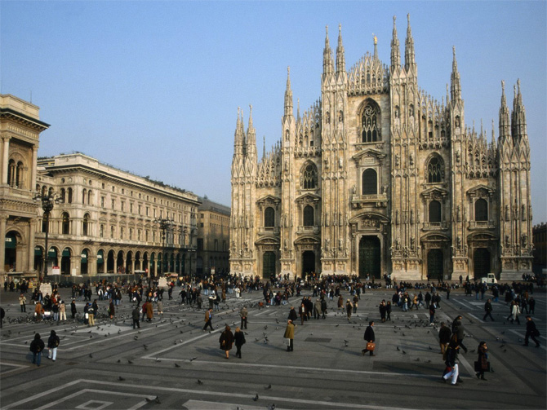
Мілан. Театр Ла Скала

Slide 17
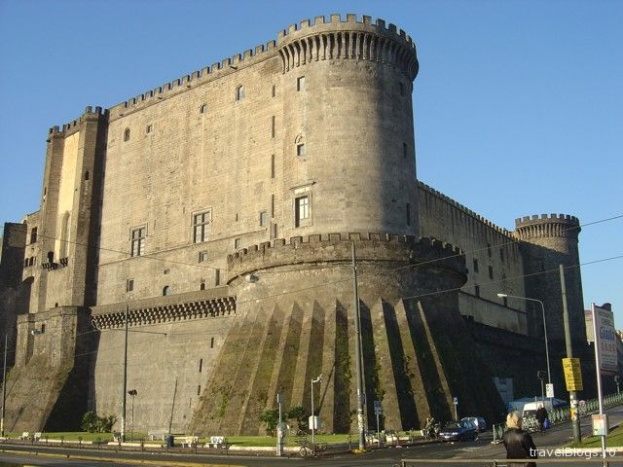
Неаполь

Slide 18
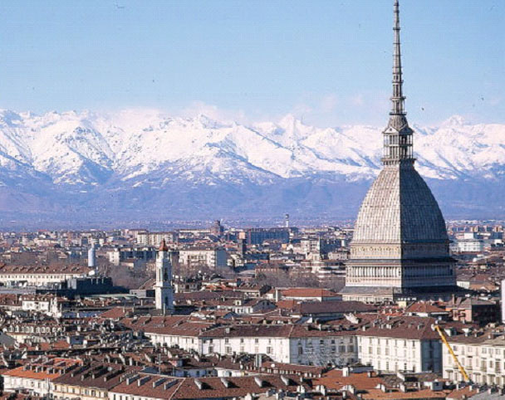
Турін

Slide 19
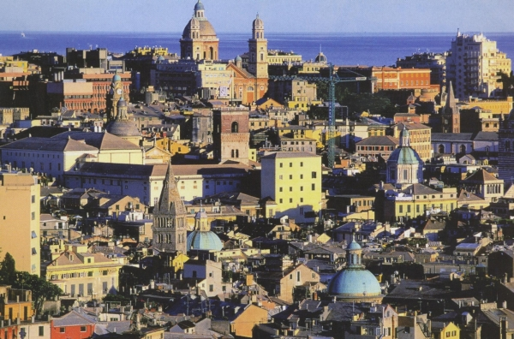
Генуя

Slide 20
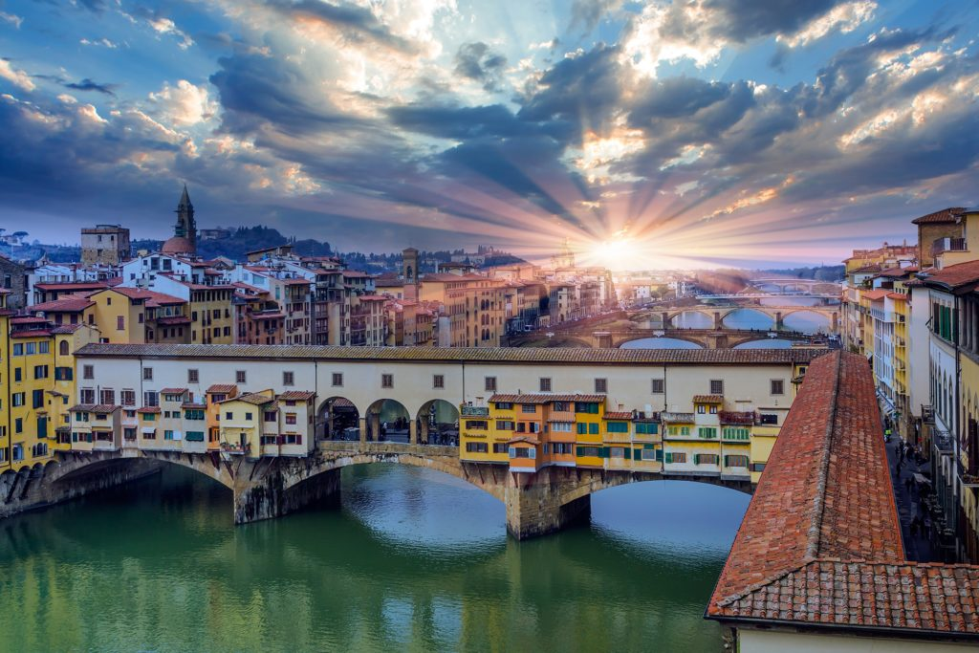
Флоренція

Slide 21
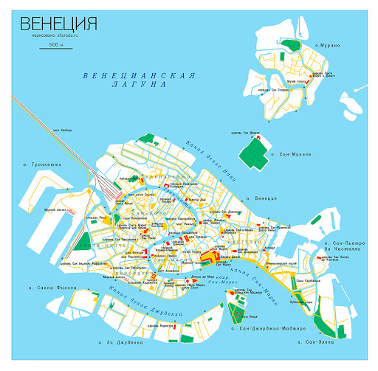
Венеція – легендарне місто на островах. Замість вулиць канали ….

Slide 22
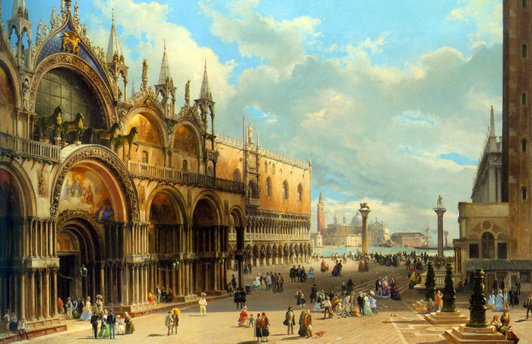
Венеція

Slide 23
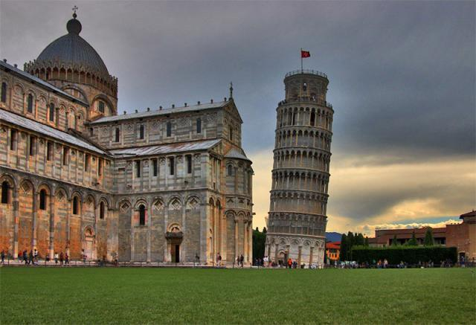
Домашнє завдання:
Опрацювати § 17, вивчити структуру економіки, нанесіть на контурну карту межі, країни-сусіди, моря, які омивають, острови (які їй належать і є на слайді 6).
Можна презентації (для бажаючих) про об'єкти культурної спадщини ЮНЕСКО в Італії!

